Slide 1
第四章 商业模式设计 讲故事&场景
需求与商业模式创新
南京大学软件学院 – 匡宏宇

Slide 2
商业模式设计：工具、方法、思维
作为一名设计师
必须执着地探究所有可能性，直到创造出崭新的设计，开拓从未被人开发的领域，最终实现想要的功能（所有创新类工作的本质）
设计师的工作：挑战思维边界、创造新选择、最终为用户创造价值
设计师需要：专业的辅助工具与方法，以及工作态度（thinking，思维）
商务人士每日工作：设计组织架构、战略、商业模式、流程和项目
必须考虑复杂因素：竞争对手、技术、法律环境，将设计工具与商业技巧（领域知识）相结合
需要想象“不存在的东西”，却往往要在非常严苛的条件之下进行
本书介绍的六种商业模式设计方法
客户洞察（customer insights）、构思（ideation）、视觉化思考（visual thinking）、模型构建（prototyping）、讲故事（storytelling）和场景（scenarios）
设计的三个相互重叠的空间：灵感、构思、实施
客户洞察、构思、视觉化思考、模型构建、讲故事、场景
灵感
构思
实施

Slide 3
讲故事的价值和目的
故事是一个理想的热身工具，为深度讨论商业模式与其内在逻辑做好准备
将故事与画布结合，利用叙事性克服听众对不熟悉模式的抵触，放下对陌生事物的怀疑
叙事性 – 时间的演化（时间地点人物，起因经过结果）
为什么要讲故事
介绍新想法：尝试融入组织战略
向投资人推销：争取外部资源（是什么，为谁服务，如何获得收益）
吸引员工（成员）：抓住组员的注意力和好奇心，为下一步探讨准备
让未来触手可及（具象化）：激发创意、辩证变革

Slide 4
故事的不同视角（两个）
以员工为视角： 1.观察到的新商业模式所解决的客户问题
2.新商业模式如何比旧模式更好的利用资源、业务和伙伴关系（降本增效、开源节流）
3.员工承载了组织内部工作与商业模式，以及转向新模式的原因
以客户为视角：
1.客户面临的挑战与必须完成的工作，以及组织如何为其创造价值
2.描述她得到的东西、这些东西如何融入她的生活、以及她愿意为哪些东西付费
3.可以添加一些戏剧性和情感因素，描述你的组织如何让她的生活更简单，并尝试加入组织如何提供帮助，并需要哪些资源和活动
4.故事需要真实可信，避免油腔滑调或居高临下的口吻

Slide 5
故事与商业模式的结合（举例）
10年大厂+8年创业的IT “老炮” （1）
持续关注亚马逊云，并意识到其价值与独特性（2）
如果之前创业有亚马逊云的支持该多好（3）
带有遗憾的创业经历（4）
从亚马逊的基础业务的成功出发（3）
提出的云服务原型进一步提升了基础业务（2）
云服务原型的成功有助于向外部企业推广（1）

Slide 6
讲故事的方法

Slide 7
讲述视觉化的故事
解释商业模式的一种有力的方式：利用画布草图逐一介绍一个完整的视觉化故事
如何讲述
绘制商业模式
用简单的文字填充各个商业模式模块
一个模块只用一张便利贴
用图形描绘每个商业模式元素
每次取下一张便利贴，再用图形去取代文字想表达的内容
图形保持简单
设计故事主线
决定讲故事的时候先贴哪张便利贴
可以尝试不同的主线与起点，只要能支撑故事
讲述故事
根据便利贴的顺序与贴图的内容逐一讲述你的商业模式

Slide 8
三次作业时完成：可视化讲述你的商业模式
作业内容：两个视频（放到一个链接里）
1.可视化讲述你们组大作业提交的商业模式画布，视频时长不超过8分钟
2.含可视化故事时所有组员在场的讨论花絮，视频时长不超过5分钟
作业要求与安排（与“推荐配置”）
故事讲述方式：本ppt4-8页；教材149页
视频录制：腾讯会议+ppt，也可使用手机拍摄+便利签+手绘
每个模块讲解时必须配合绘图，画布本身要体现出客户洞察和构思的改进，不要照抄之前的文档，组内一人发声即可，可以后期配音（但费时）
讨论录制：腾讯会议
最好所有人都露脸以完整记录，请选取讨论最热烈的五分钟
视频剪辑：最简单的剪辑工具 – win10 “照片”
作业提交与评分
视频上传：B站（今年请用#添加标签“需求与商业模式创新2024”）
大量文字ppt+毫无感情的会议录制得分有限；画布与故事越生动，讨论越热烈，内容越充实分数越高；图形和语音的表达请尽量清晰

Slide 9
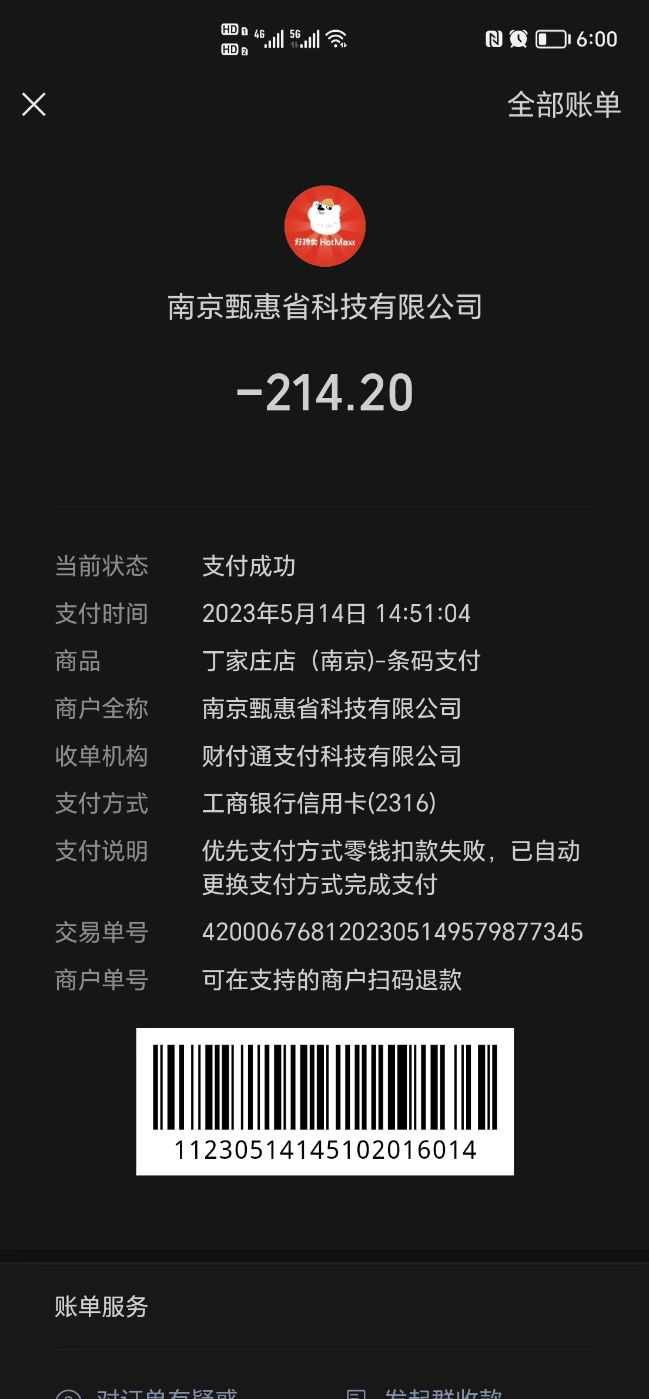
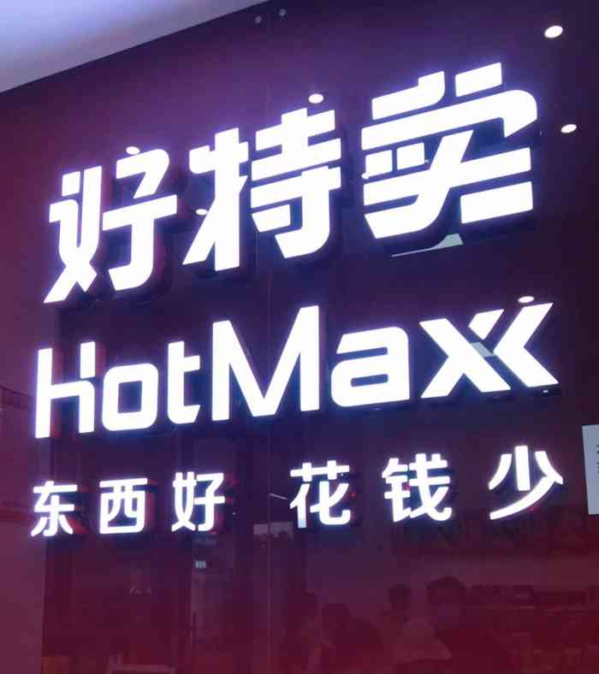
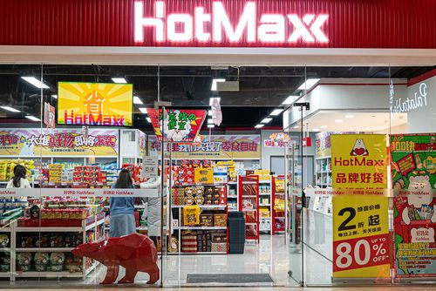
讲故事案例补充

Slide 10
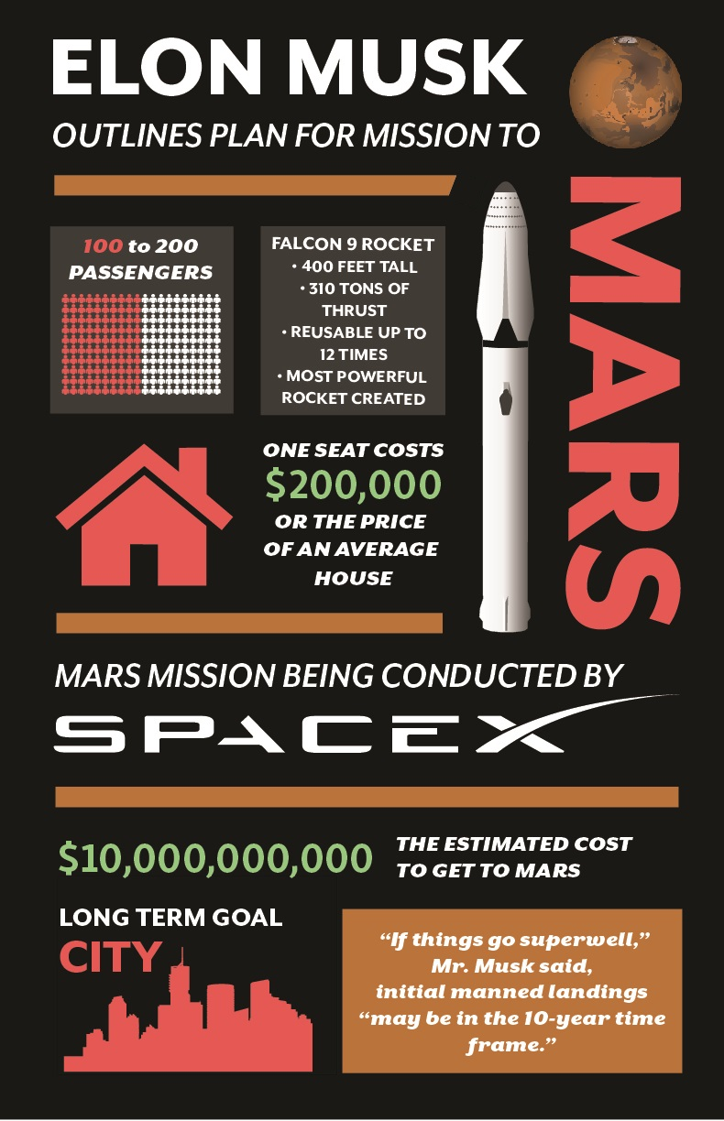
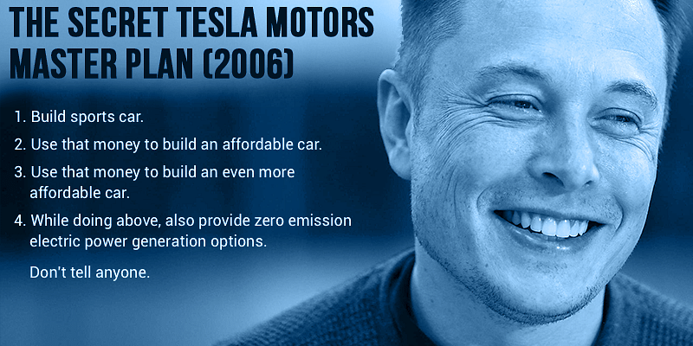
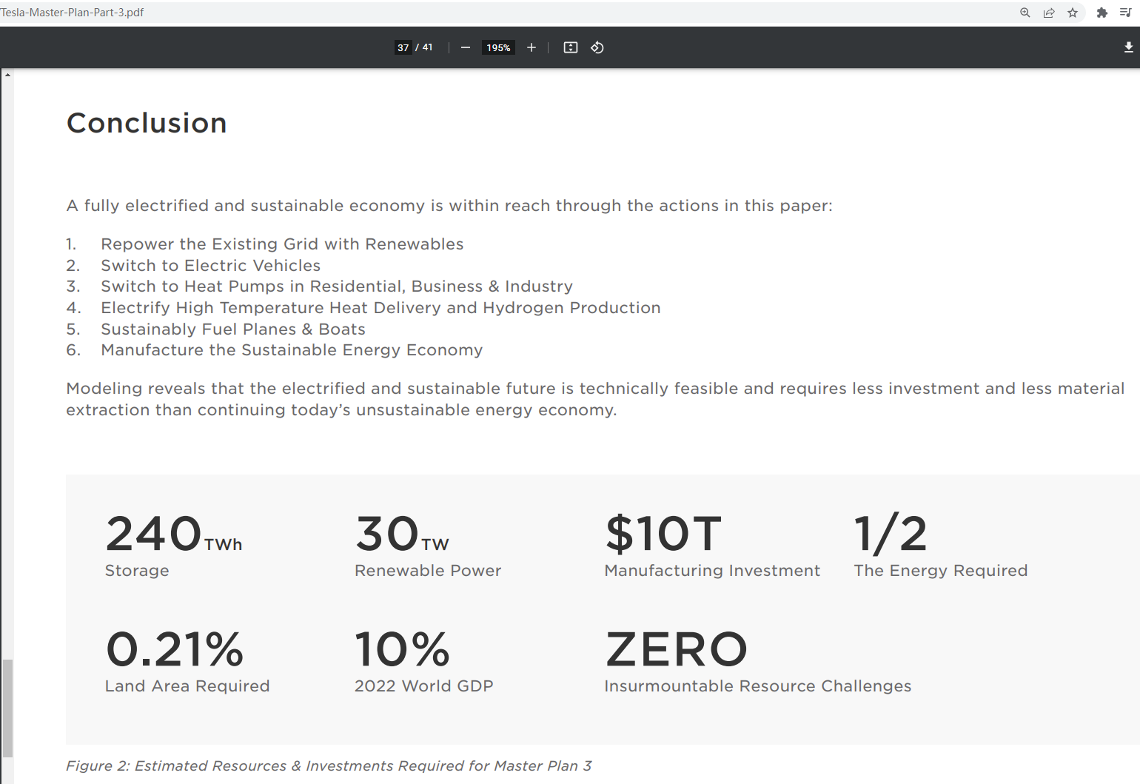
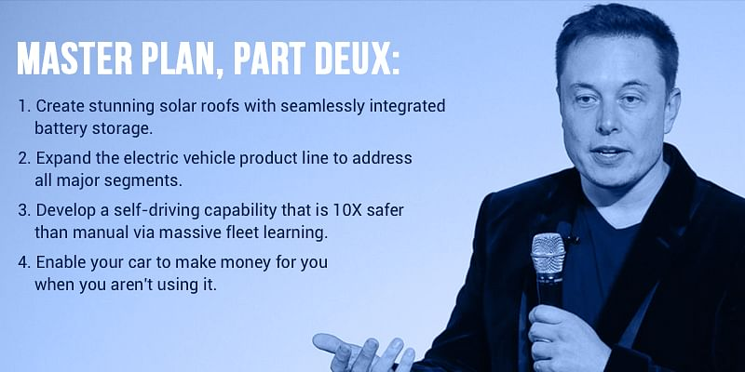
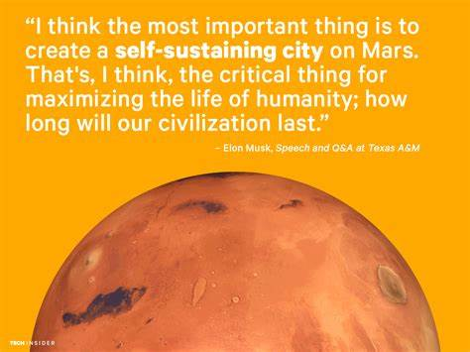

Slide 11
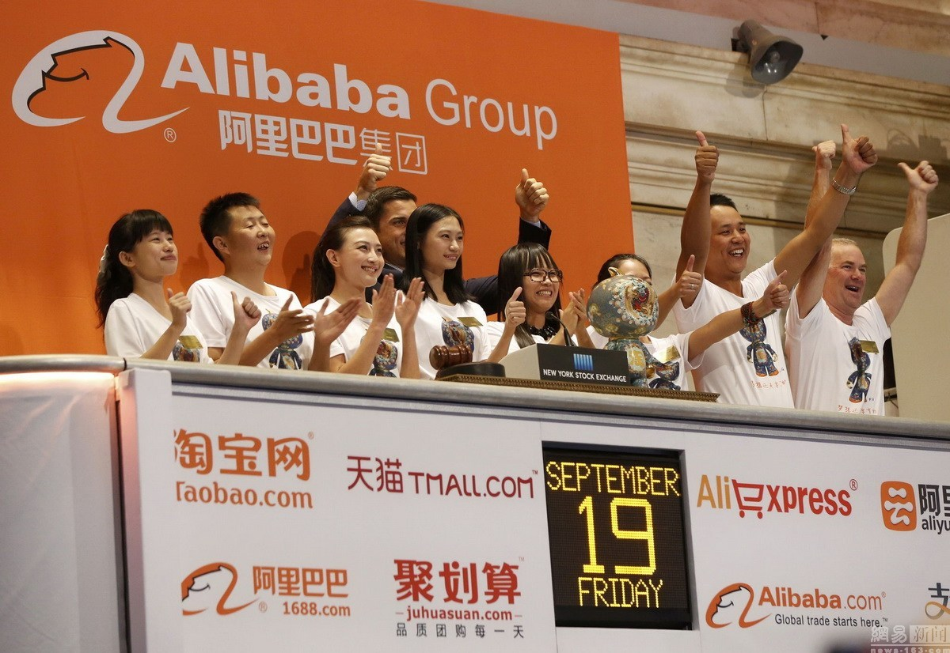
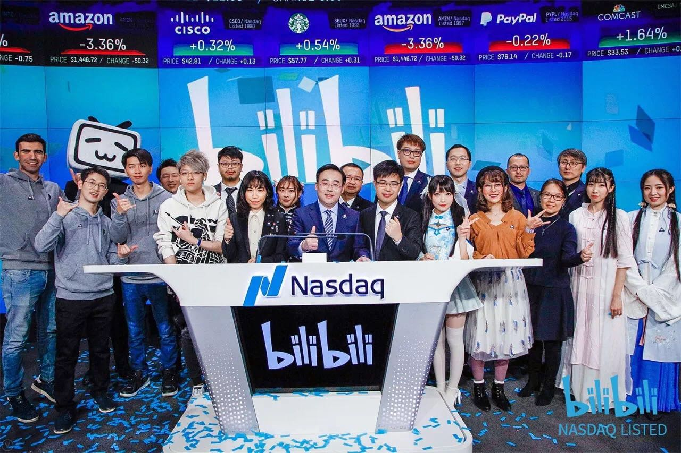
阿里与B站利用美股上市敲钟嘉宾讲故事
阿里（C2C帮人创业）
劳丽诗：淘宝店主，前奥运冠军（放弃公职转店主）
黄碧姬：云客服，90后大学生（单人促成15000客户，“亲”）
何宁宁：淘女郎、自闭症儿童教师（外在美+爱心）
王志强：农民店主（最土的山货+淘宝村）
王淑娟：海归回国，带动青川地震灾区电商创业（店主转留学再回国）
菲报道：拥有“淘宝博物馆”的10年用户（老用户+品牌铁粉）
窦立国：快递员，边送快递边为贫困地区收集旧衣旧书，建立两座乡村图书馆（追求自我实现的快递小哥）
Peter VERBRUGGE（皮特 维尔布鲁格）：美国农场主，通过天猫将车厘子卖到中国（帮助美国人进入中国市场）
B站（以动漫为代表的年轻人）
咬人猫：热爱ACG文化的舞姬
吃素的狮子：创造年轻潮流的鬼畜UP主
西四炸弹：用舞蹈寻找同好的UP主
茶理理：从翻唱到原创音乐人
墨韵Moyun：用国风称霸B站的“教主”
渗透之C君：高产勤奋的游戏UP主
LexBurner：怀揣梦想的动漫游戏评论人
高佑思：远道而来的外籍UP主
类似于角色扮演（代入）的讲故事方法，每位嘉宾是一个典型角色。请问两家公司的故事主要表达？
Notes:
阿里强调完整生态链（与造福美国本地市场），B站强调其价值主张内部的丰富性

Slide 12
场景指导下的商业模式设计
将模型构建中明确方向具体化，从而给出有见地的设计
两种场景
不同的客户结构：结合客户洞察描绘出独特、具体的图景
由场景决定选择哪款产品而放弃其它产品（价值主张的排他性）
微信、QQ、Soul、贴吧、陌陌&探探、比心基于场景的“生态位”？
未来可能的竞争环境：想象未来可能的具体细节，品味特定条件下商业模式如何演进

Slide 14
为一个故事设计并补充场景
一对结婚25年、有三个孩子的美国二线城市夫妻（科技粉），二人前往巴黎享受二人专属的长周末，他们将临时使用一个基于GPS定位的智能手机APP获得定制化的旅行建议
对场景背景的理解：机会难得、期待高、准备少
渠道 – 了解与评估：机上杂志
渠道 – 购买与传递：戴高乐机场（落地）租赁
具体使用体验 –用户“交互点”与“买单点”：
传统地图服务+设备内嵌的语音向导，提供特定地址的相关故事与背景信息，实现街头漫步时的无缝讲解
使用体验 - （异常）售后：（未出现，可能出现的故障，人工确认，内容推荐等）
渠道 – 评价与复购（售后）：很满意，梦想退休后到巴黎定居，并适应法国文化
回归情绪触动 - 深刻体验的来源与用户真正的付费点

Slide 15
探索创意（以定位服务为例）
送货上门：路线规划
按月付费？渠道？其它设备与软件？
酒庄经营者：土地管理
按月付费？渠道？其它设备与软件？
旅行者：定制化旅行建议
专属设备还是APP？航空公司能否作为渠道？吸引怎样的内容合作伙伴？客户可能买单的价值主张？
高德地图聚合打车
迫使滴滴冒险上市的根源
其它网约车提供商的（长尾）平台

Slide 16

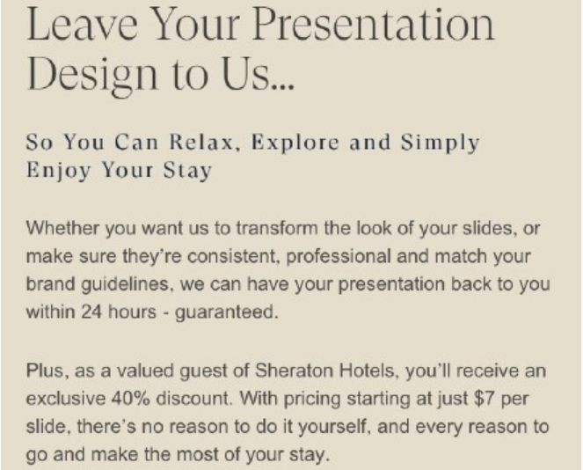
讲故事与场景补充：将人放在想法的中心
场景说明：讲故事+场景
虚构人物+统计学要素+日常生活+可信场景
促使人成为想法的中心，防止迷失在机械的、程序的或美学的细节中
美国动车Acela的乘客体验调研：10个乘车步骤中8个与火车落座无关
角色扮演：发掘生活内在脚本
万豪长住酒店TownePlace利用旧仓库“舞台”营造“家”的感觉
可以依照情节利用即兴表演来探索某个想法
构造场景为顾客打造体验，制作用户体验蓝图
美国全食超市：在商店中营造完整的“健康生活方式” - 现场烹饪
体验蓝图：人与人互动的细节+情绪因素，并找出最有意义的时间点
优质的开始体验、巅峰体验、结束体验
万豪的“舒口气时刻”：找到蓝图中最有意义的时间点 – 入住完成后上床
指导方针：1. 能够促使消费者积极参与；2. 可信、真实、吸引人的体验往往来自于企业自身的体验型文化；3. 场景中与客户的接触点必须做到深思且精确（重点设计讲故事中的关键场景）

Slide 17
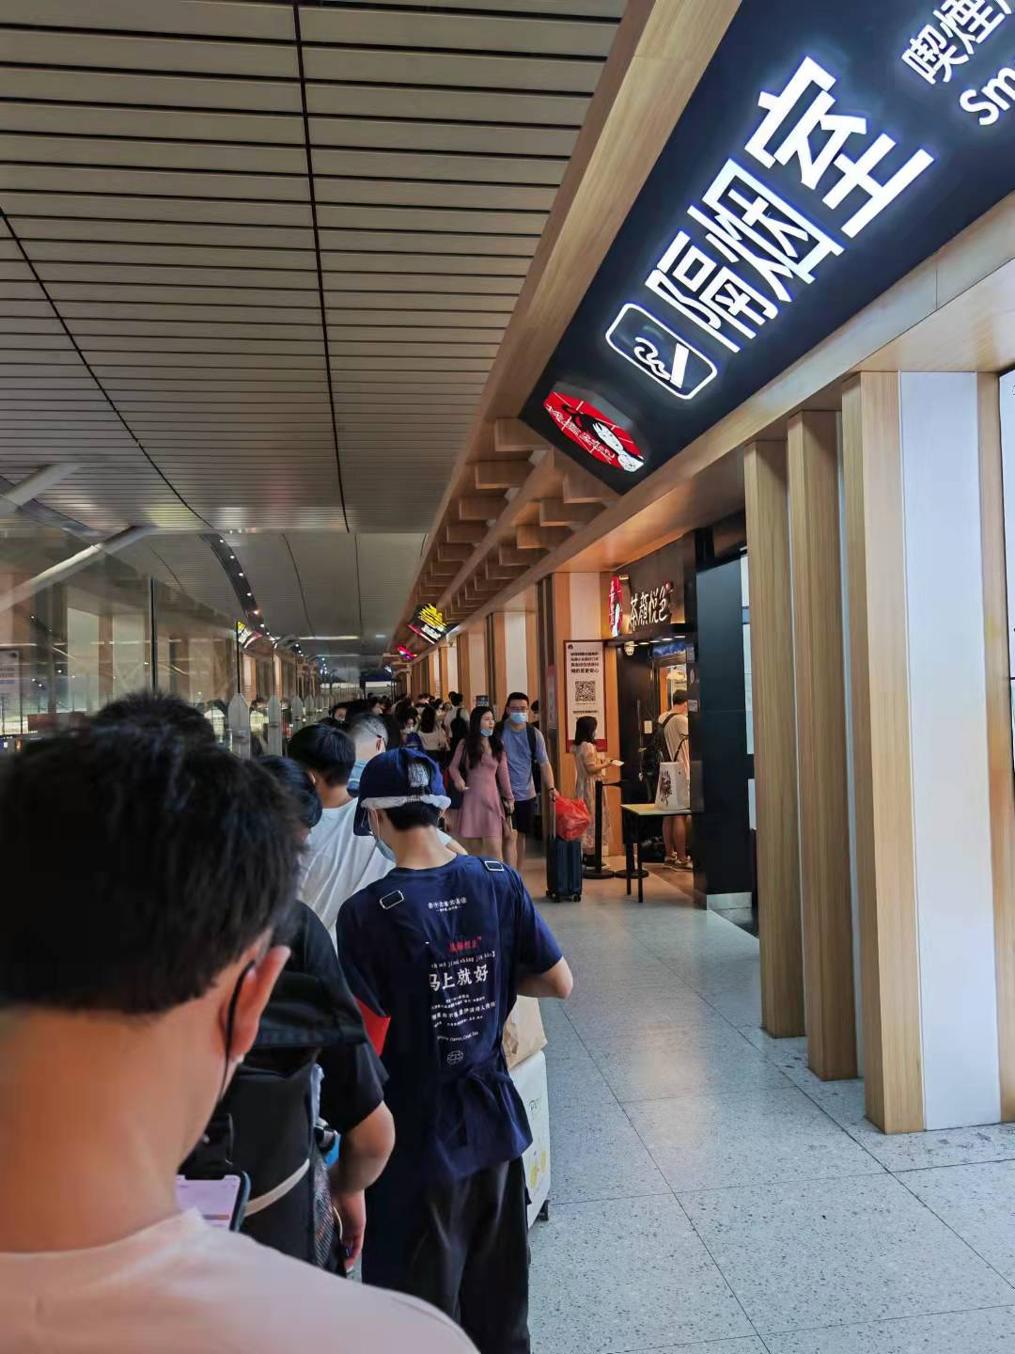
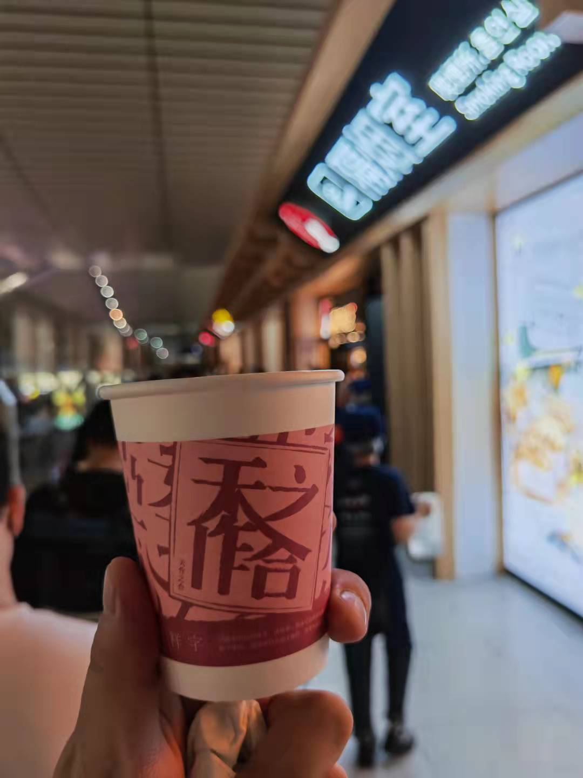
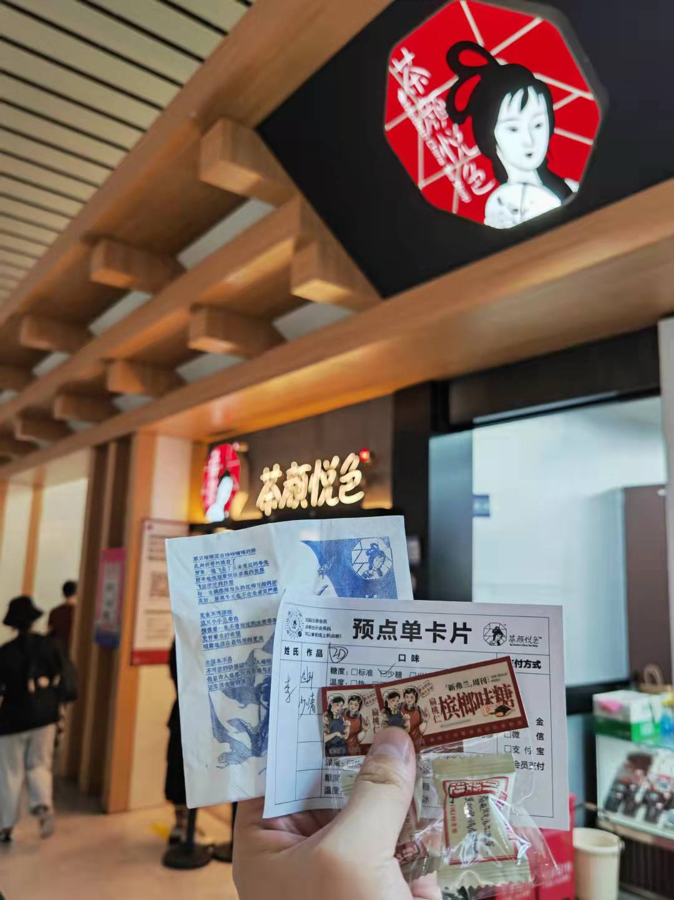
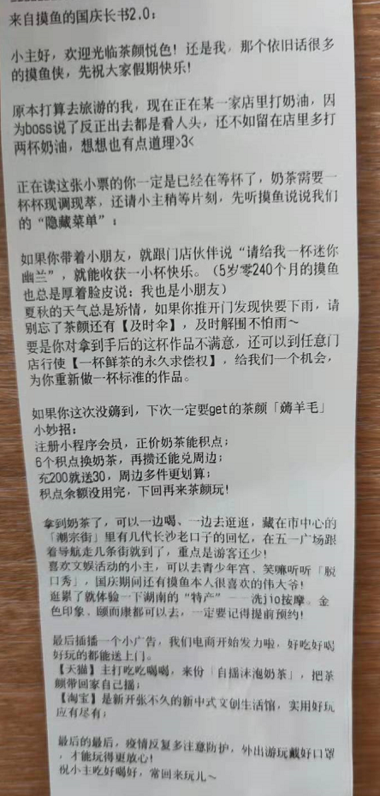
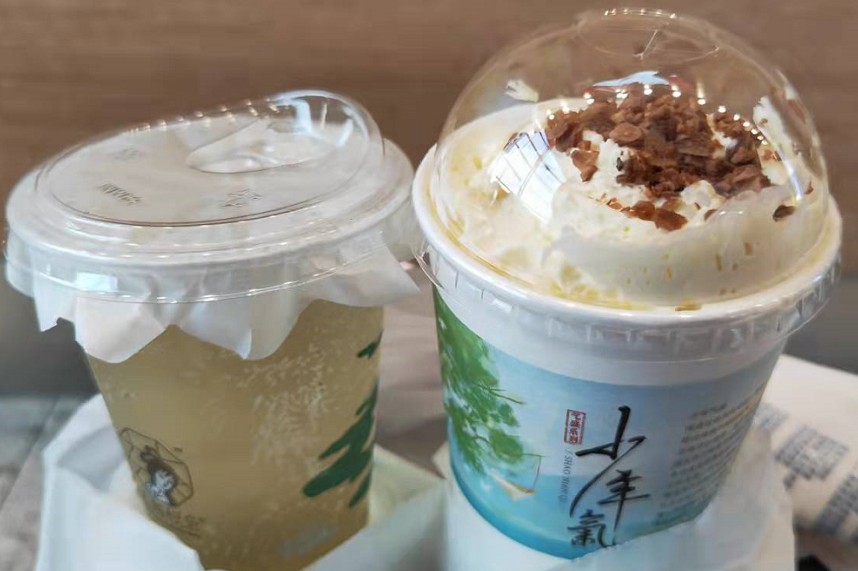
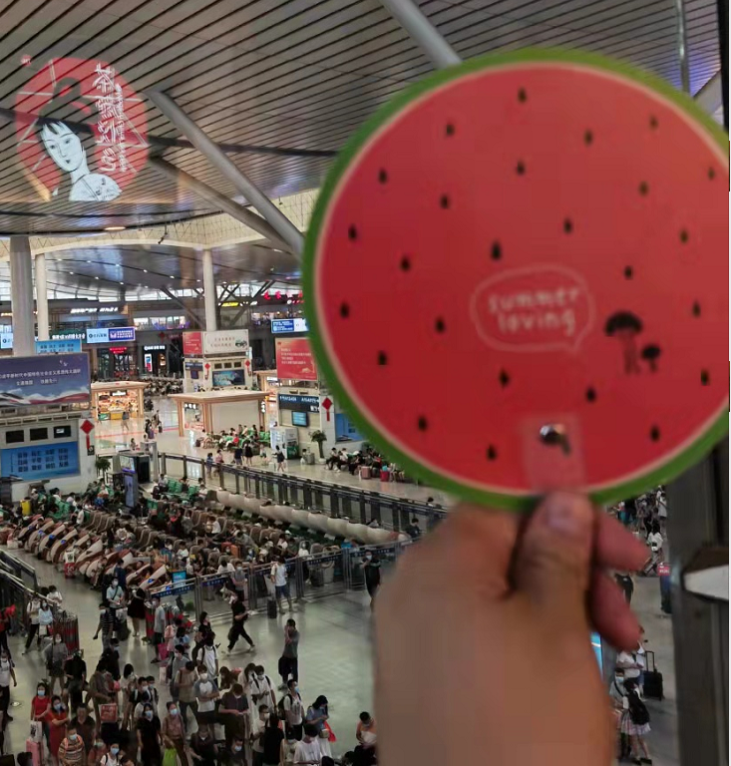
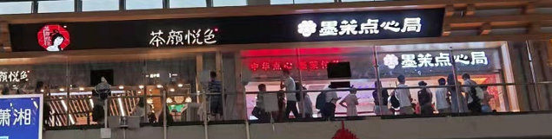

Slide 18
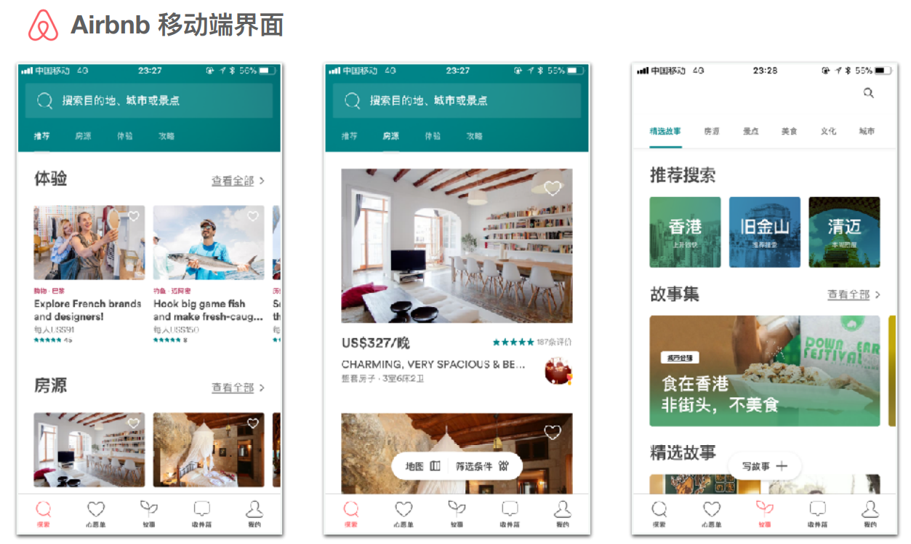
Airbnb的IP场景：像当地人一样生活
本页ppt版权来自于本院学生谢振宇

Slide 19
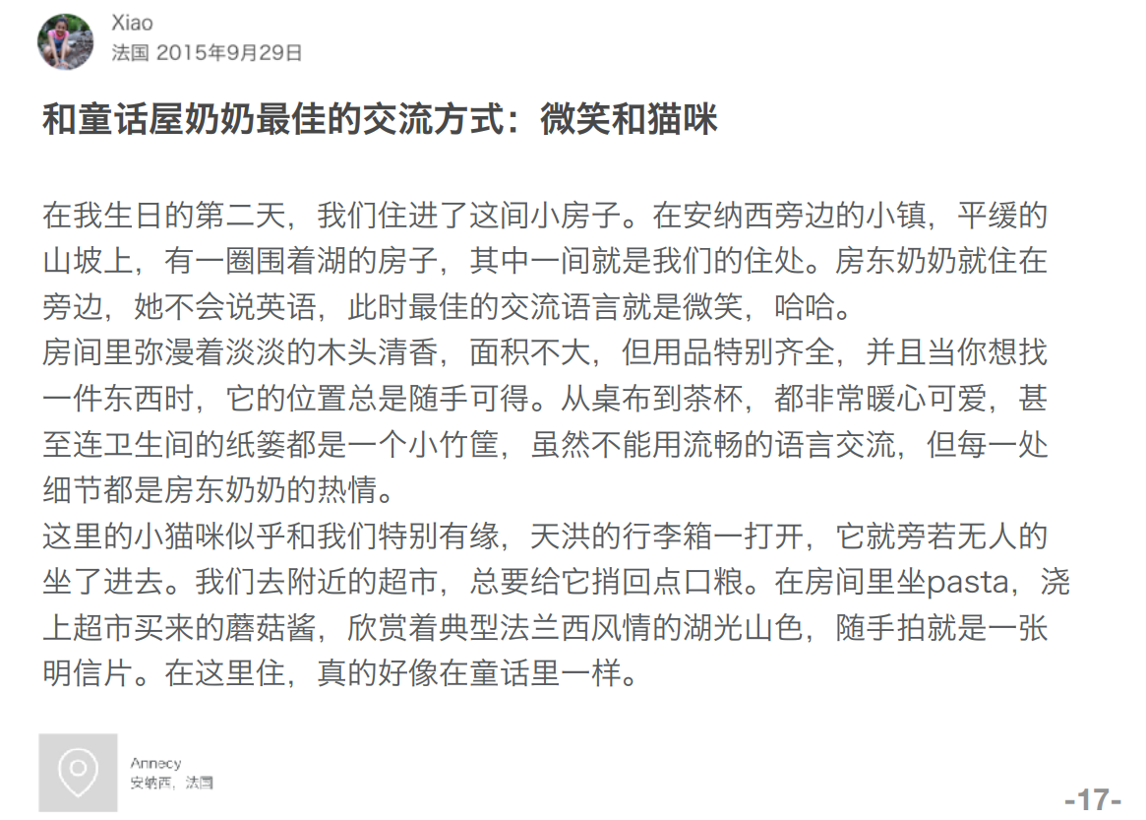
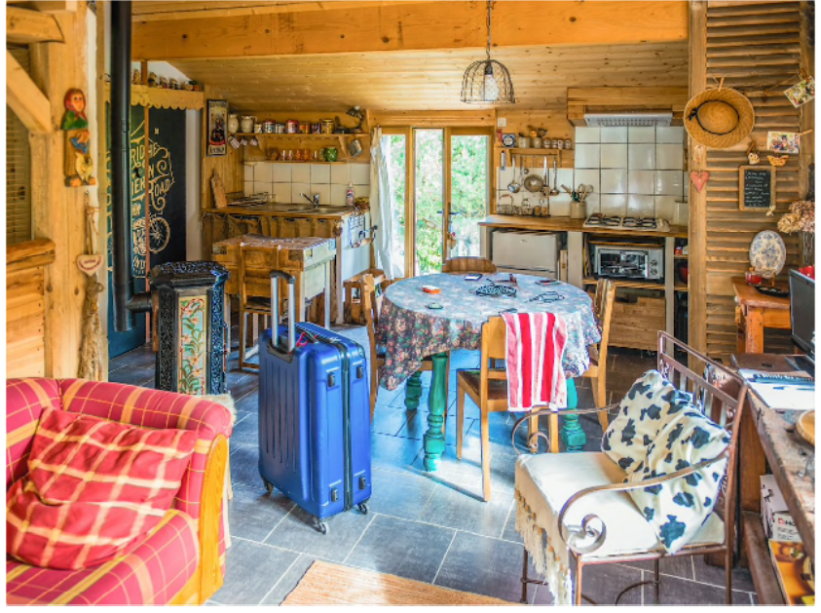
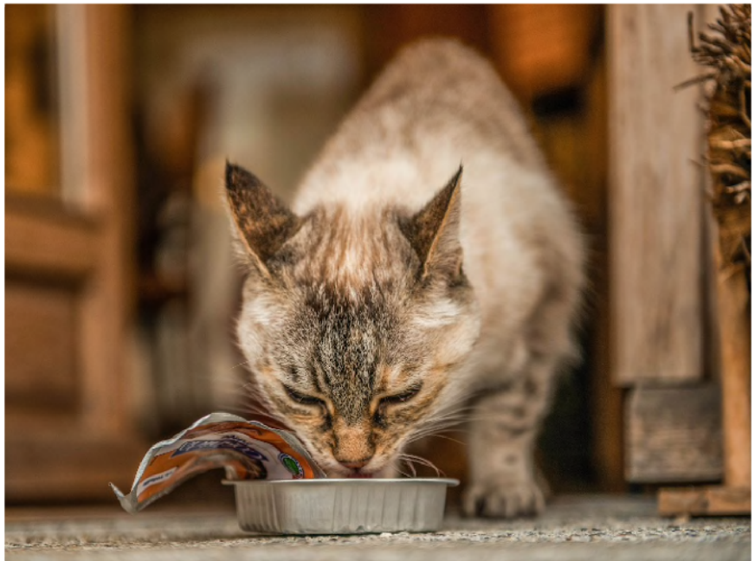
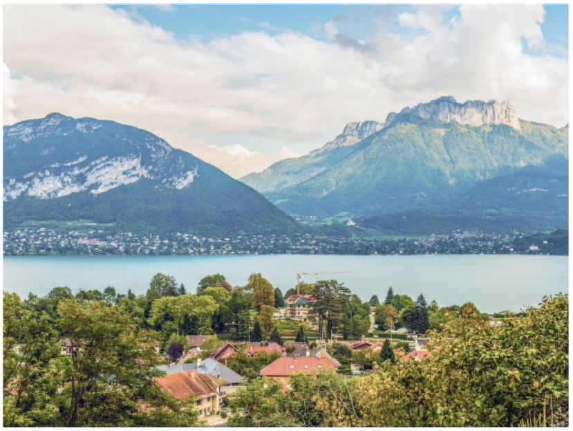
IP场景的分发-住客评论
本页ppt版权来自于本院学生谢振宇

Slide 20
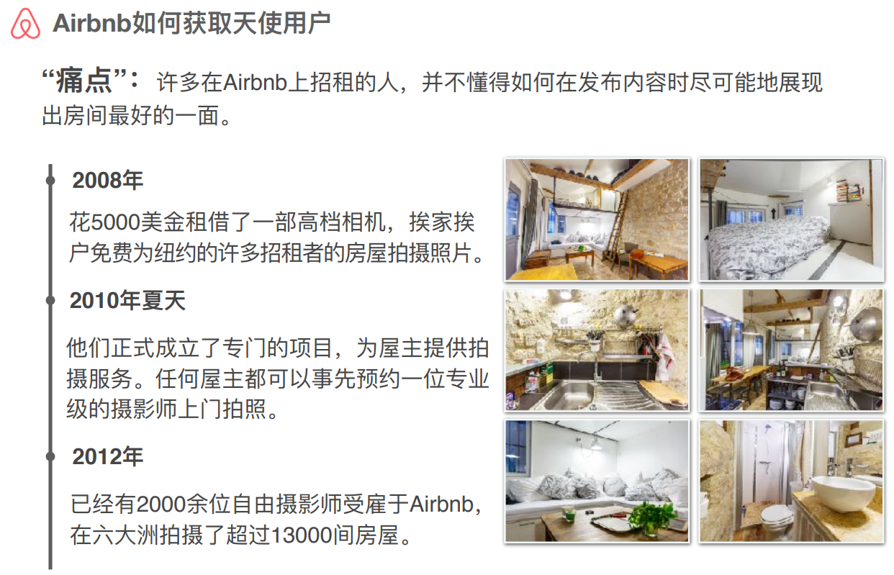
Airbnb IP场景的运营：协助房东拍照
本页ppt版权来自于本院学生谢振宇

Slide 21
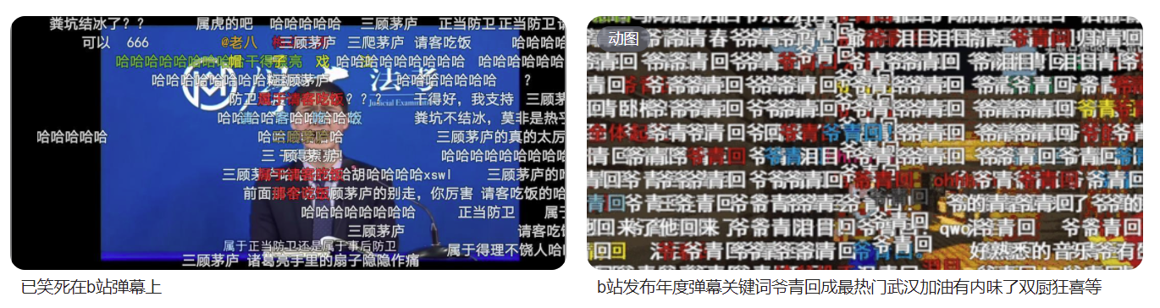
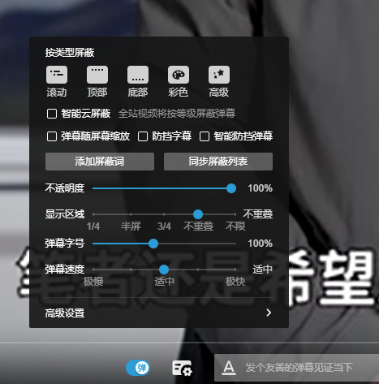
场景的IP：基于弹幕的B站共情
B站的独特场景？
以弹幕为载体的、基于内容的跨时空互动与共情
设计与运营要点：弹幕的质量（礼仪、屏蔽设置、封禁）

Slide 22
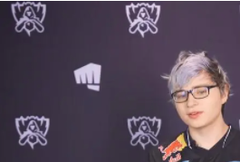
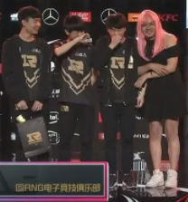
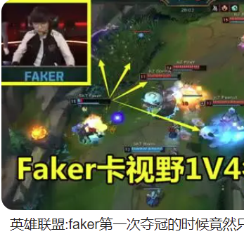
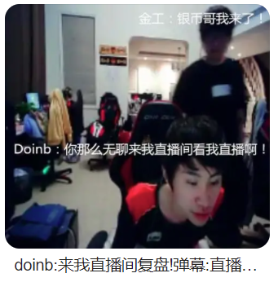
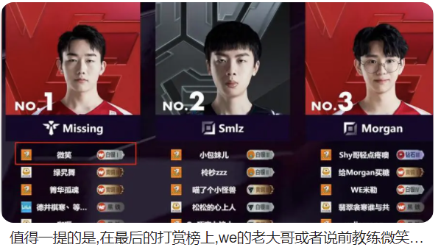
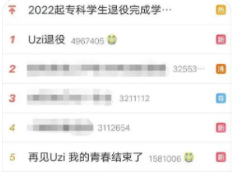
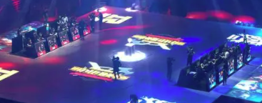
场景的IP：打造深度互动的LPL
英雄联盟赛事的独特场景（对比篮球比赛）？
场外观众与场上选手的深度互动
设计与运营要点：互动体验的打造（“观众召唤师”、赛后采访与握手、第一人称视角与麦克疯、开放式场地、实时数据、打赏与排行、选手直播、社交平台与社区等）饭圈化？
B站 – 咪咕篮球

Slide 23
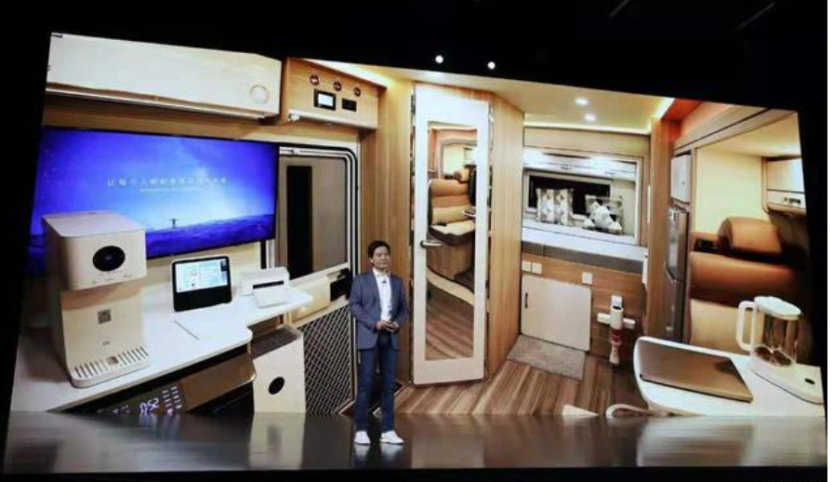
场景的分发
场景的分发（与运营）
引导用户体验一到多个独特场景下的产品功能
逐步引导用户进一步体验产品的其它场景
B站内容生态：视频二次创作 -> 视频正版资源 -> 视频周边商城

Slide 24
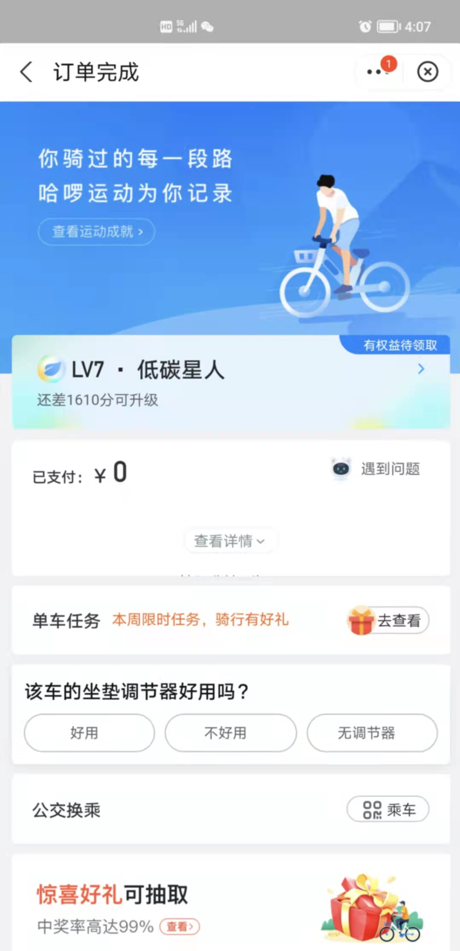
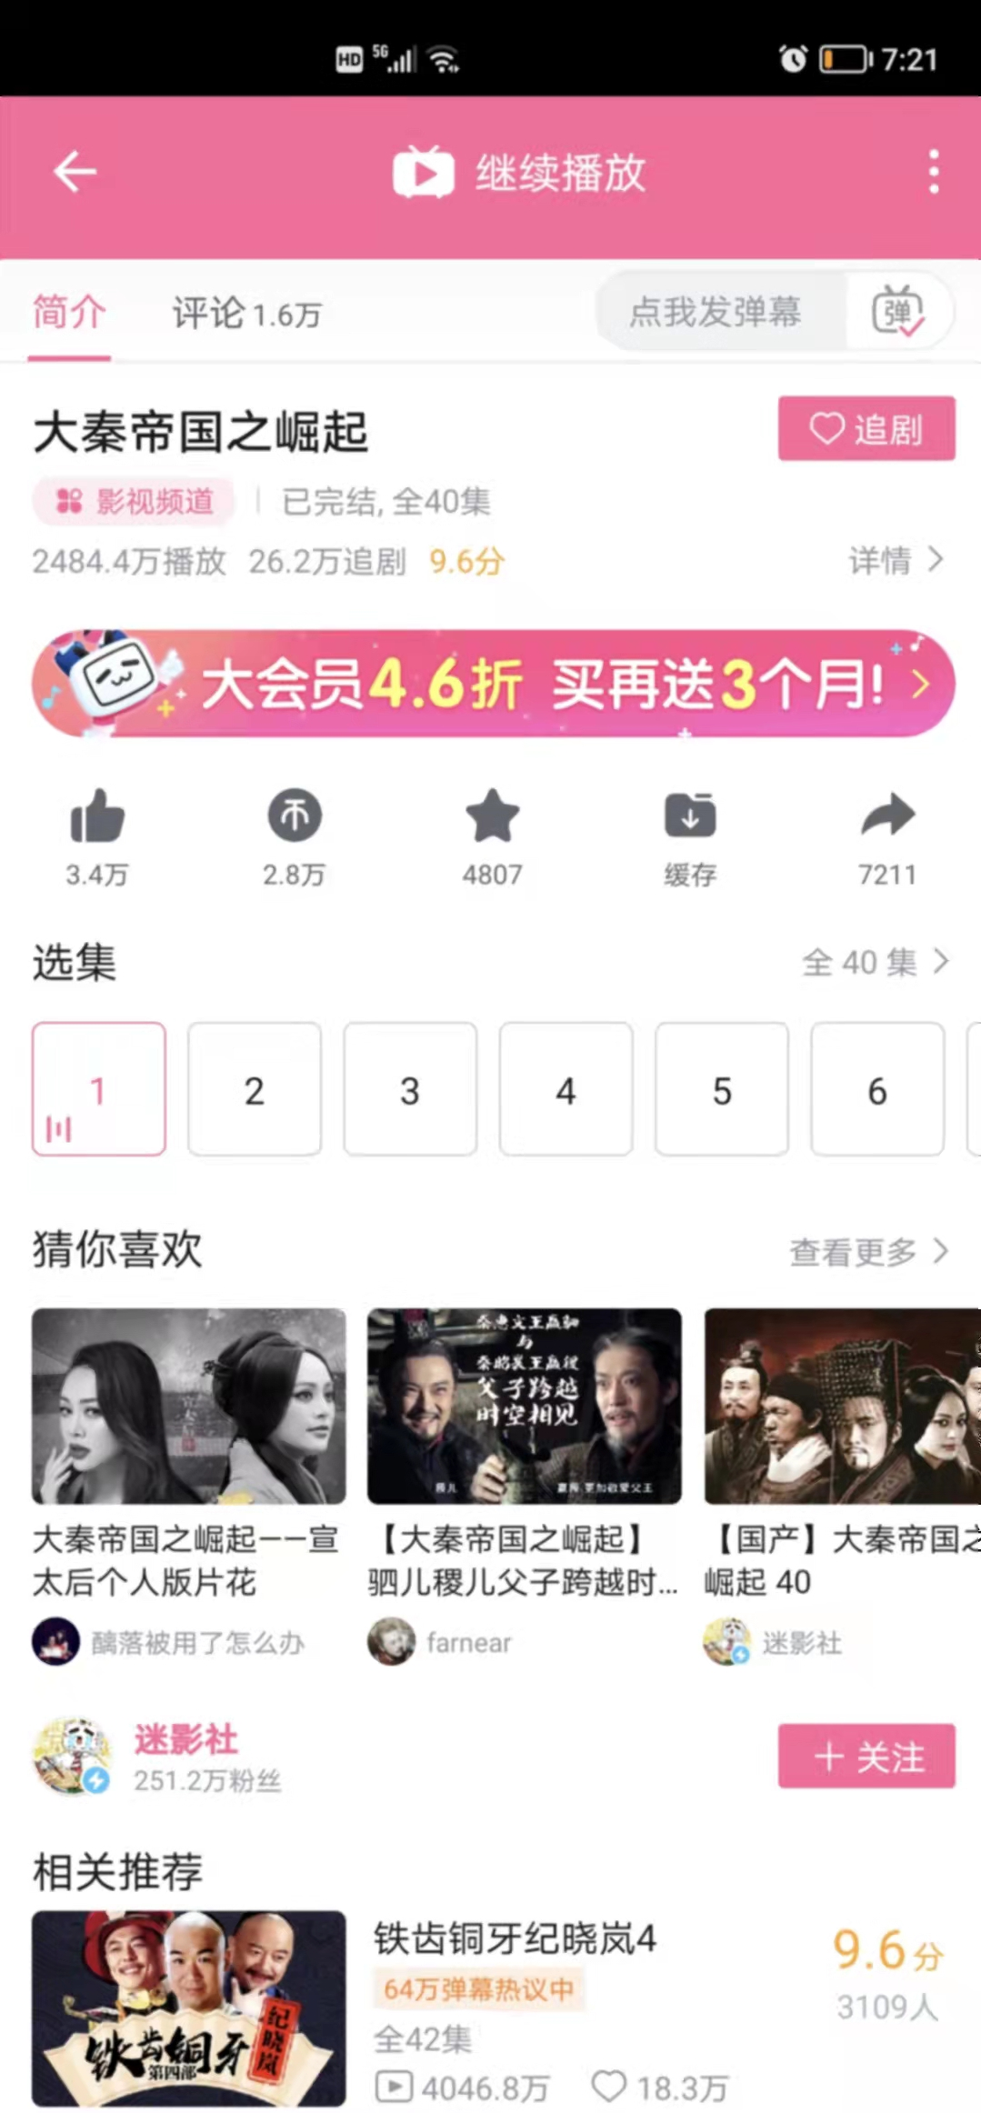
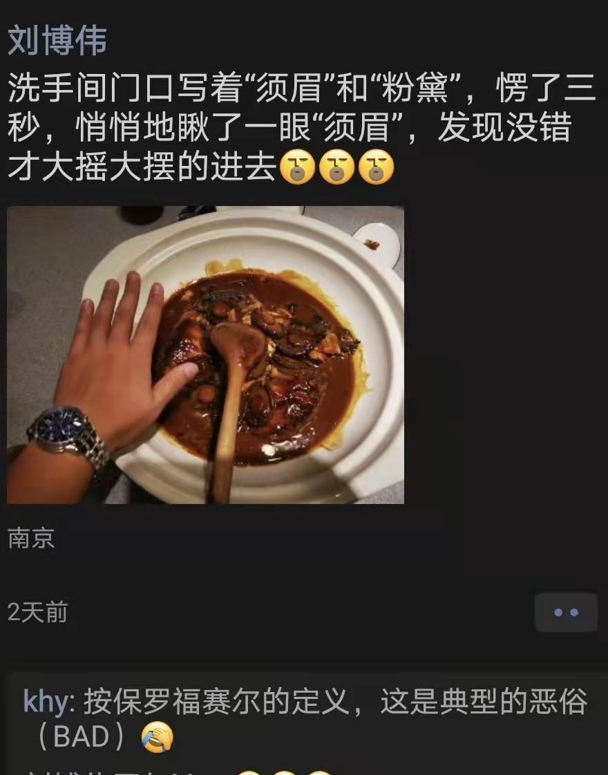
场景下体验打造：两个正例与一个反例
下方： B站的场景连接（反向）- PGC -> UGC（聚拢爱好）
下方： 1. 坐垫高度对于骑行体验的重要性
2. 单车向公交场景的连接
上方：
过度的场景体验打造 – 不恰当的卫生间标记，严重干扰了如厕体验（即恶俗BAD）

Slide 25
补充讨论：信息技术如何改变世界 – 构造场景
人类社会的整体视角 – 人人互联的“小小世界”
“六度分离”现象的背后 – 任何一种人人互动都会形成网络/群体，群体的局部行为会导致全局性的结果
移动互联网 – 低成本互联下的“更小世界”
单个网民视角 – 通过场景连接到不同群体（所在的现实/虚拟空间）
场景的连接
场景原定义：影视用语，指特定时间、空间内发生的行动，或指由人物关系构成的具体画面，是通过人物行动来表现剧情的一系列特定过程
基于场景的（构建产品）思维方式：将互联网视为连接不同个体制造场景（空间）的工具，以及完成连接的高效率方法 – 代表：朋友圈/小红书
从而达成：形成（产品）体验、促成（客户）消费、创造个体生存意义
互联网场景定义 – 与互联网行为相关的，通过支付完成闭环的应用形态，包含以下两类典型场景（可兼具）：
超级入口：触发用户沉浸式体验或长时间停留的应用形态（游戏、社交、购物等）
支付场景：应用移动支付完成交易的场景

Slide 26
补充讨论：被互联网定义的“新”场景
以人为中心的体验细节 – （不同时段的）在线视听、公开社交（真人秀）、知识获取&分（tai）享（gang）&玩梗（以显示自己的小团体/独特爱好标签）、不同到货时间的购物体验 、线下打造线上种草的网红地
近期网红城市 – 南京&淄博：“社交货币”（用于塑造个人社交中潮流形象）
广泛的连接方式 – 扫一扫（二维码、实物）与商品、私域流量（社区、群聊、朋友圈）与各类活动、O2O、微信与其它APP
价值交换与新生活方式 – 红包&打赏、各种智能设备
场景构成 – 时间、地点、人物、事件、链接方式
晚七点佩戴运动手环开启keep去公园跑步，之后发朋友圈
围炉煮茶：两小时内围绕茶炉布置拍照并精修文本，发朋友圈/小红书
事实上，场景本身没有新旧之分，其差异在于能否（通过移动互联网）使场景参与者沟通诠释出新的价值与情感
结合客户洞察描绘出独特、具体的场景
在这些场景中用户决定选择特定产品而放弃其它产品

Slide 27
第六章.涉众分析与硬数据采样

Slide 28
课程回顾：确定项目前景与范围的过程

Slide 29
主要内容
什么是涉众
涉众分析概述
涉众识别
涉众描述
涉众评估
涉众代表选择
参与策略制定
硬数据采样

Slide 30
1.什么是涉众 ——回顾：获取的源头
两种类型
人脑外知识
问题域内的科学规律
人脑内知识
困难，有很多问题
如何寻找合适的人？
如何有效的与他们进行交流？
通过与人交流补充对客观问题域的认知，了解软件用户诉求的主观目标

Slide 31
1.什么是涉众 ——涉众
所有能够影响软件系统的实现，或者会被实现后的软件系统所影响的，关键个人和团体（stakeholder）。
涉众分析围绕一个组织的各个部门内的员工所负责的业务展开
所有的描述和胜败条件都和业务直接相关
此类涉众分析的难度随着组织机构的复杂性和不确定性增长而增加
部门内 - 部门间 - 新业务部门 - 组织间 – 大众用户（互联网产品）

Slide 32
互联网产品的涉众：人性驱动，但也有围绕业务的利益冲突
补充：大众型产品 – 没有明确的“甲方”用户
例如搜索引擎、电子商务、移动互联网应用等等
分析产品定位人群（用户画像：基于分析&基于数据）
产品功能能否帮助解决生活中的问题，分析用户与（互联网场景所带来的）社会群体基于产品功能（业务）的互动
同时，互联网产品也需要展开基于业务的涉众分析
某产品设计的新功能是否冲击其它功能或本公司其它产品
定期评估商业模式时，是否需要放弃某些客户细分？
平台商业模式中如何补贴多个客户群体的收益流
被产品影响的各监管力量与社会环境（政府、社区）的态度

Slide 33
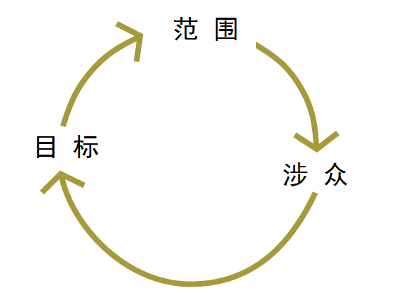

2.2 涉众分析的过程 Stakeholders, Goals, Scope: The Foundation for Requirements and Business Models
Suzanne Robertson
涉众分析与前景与范围的定义是交织进行的，互为依赖

Slide 34
主要内容
什么是涉众
涉众分析概述
涉众识别
涉众描述
涉众评估
涉众代表选择
参与策略制定
硬数据采样

Slide 35
3.1 涉众识别的基本原则
涉众类别需要细分，发现所有类别
每一类涉众的所有成员都能够一致、稳定的从相同立场、相同视角来看待相同的软件系统
发现比较关键的涉众
需要分析他们各自的赢利条件，以在相互妥协中尽力实现一个共赢的结局
涉众群体不是固定不变的，需要持续维护
对涉众的理解不是一个完成之后就可以结束的活动，而是应该在完成之后继续保持适当的关注

Slide 36
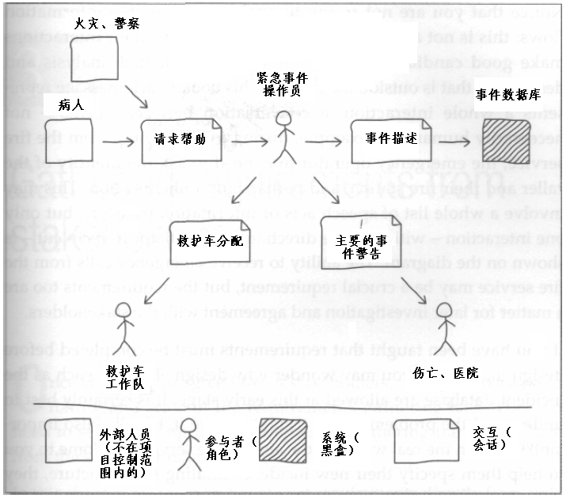
关键涉众类别判定：涉众互动
如果互动及其关注点属于项目的目标与范围，那么涉众就属于关键涉众

Slide 37
3.2 涉众识别方法
简单方法：先膨胀后收缩(Expand → Shrink)
尽可能列出涉众后尝试合并，易用但可能有遗漏
经典方法：涉众网络
用容易发现的涉众（客户、管理者、投资人）出发
与初始涉众一起“膨胀 - 收缩”，集体确定关键涉众列表，再请列表中的新代表加入讨论，直到列表稳定
经验方法：检查列表（Checklist）

Slide 38
检查列表：经典列表
用户: 最终使用和操作产品的人
关注软件功能
客户: 为软件系统的开发付费的人
关注经济上的成本、收益
开发者: 负责实现软件系统的人
关注技术上的成本和收益
管理者：参与软件系统开发事务管理的人
投资方管理者 、执行负责人、项目管理者
关注系统的开发进程
领域专家: 在问题域中具有丰富知识的专家
关注软件中的知识（概括性、综合性）
政府力量 :法律法规 、长远规划、政策意向等
起约束和指导作用
市场力量：组织中的市场部门人员
关注用户的想法
维护人员：系统的非功能属性，例如质量
优点：容易操作，如果经验丰富会比较有效
缺点：有些类别太粗，尤其是用户作为一个类别是远远不够的
Notes:
12306的用户、客户、开发者、管理者、领域专家、政府力量、市场力量、维护人员？
12306的用户细分较弱

Slide 39
利用主体依赖模型分析涉众互动，识别关键涉众类别
I*主体依赖模型ADM（Actor Dependency Model）
目标依赖（goal dependency）：依赖者希望被依赖者满足一个条件，但不会规定怎样满足该条件。
软目标依赖（soft goal dependency）：一种特殊类型的目标依赖，其条件是无法量化描述的。
任务依赖（task dependency）：依赖者希望被依赖者执行特定任务。任务依赖比目标依赖更加具体，因为满足目标可以执行很多任务，被依赖者有自己的选择权。而任务依赖直接为被依赖者规定了任务。
资源依赖（resource dependency）：依赖者希望被依赖者提供资源实体（抽象信息或者实物材料）为自己所用，但不关注提供资源需要被依赖者执行的行为和解决的问题。

Slide 40
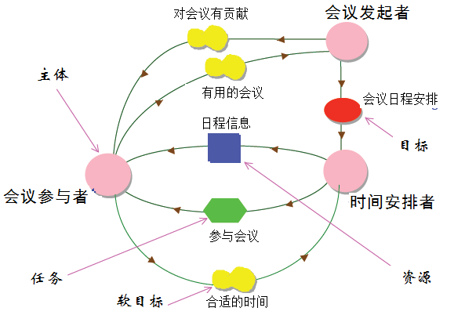
ADM示例

Slide 41
B站（2017）的 关键涉众类别
一般Up主&一般观众
目标是流畅、有趣的中视频观看，平台需要此二类涉众带来流量和关注度，平台收益少且占用大量分成（Up主创作激励）、带宽和审核资源
“二次元”核心Up主&核心观众
目标是垂直、核心的动漫内容消费，平台需要此二类涉众带来收益和核心社区，高粘性（例：游戏）消费且消耗资源少
前者追求流畅视频体验（软目标）、占资源多，粘性与消费能力较弱（任务）；后者则相反（认同感，核心社区，高粘性游戏运营）；从维系B站的独特良好社区氛围而言，后者更关键一点点
然而后者在事实上补贴前者，导致B站老用户不满（A站欢迎回家事件）
B站策略 – 两大类涉众并存：不断吸纳一般用户并提升其消费能力（社区粘性+大会员+广告/电商 ）VS 笼络核心用户（更多宅向内容与线下活动）
现状：二季度亏20亿换月活3亿（89 min） ，付费率9% ，游戏收入跌至21%

Slide 42
重要练习
结合自己设计的产品，使用ADM模型去找出（从系统实现的视角）最重要的用户
与商业视角最重要用户的区别：多边平台商业模式哪一边可以吸引其它边 v.s. 产品里的哪个用户与系统的交互最多

Slide 43
主要内容
什么是涉众
涉众分析概述
涉众识别
涉众描述
涉众评估
涉众代表选择
参与策略制定
硬数据采样

Slide 44
4.1 应该描述哪些内容
L1：根据软件系统的功能前景寻找涉众
L2：从涉众对象那里获取需求
L3 : 分析涉众的输赢条件,实施共赢策略
L4: 涉众对系统的影响力：了解涉众实现、监控和评估软件系统的能力，分析涉众的力量和影响范围；了解涉众实现、监控和评估软件系统的意愿，即分析涉众的关注点和兴趣取向
L5: 了解涉众的个人特征和工作特征，以便在涉众固定的情况下对软件系统的功能进行合理的调整

Slide 45
4.2 涉众简单特征描述 (1)
个人特征 | 年龄、性别、学历、职业、职务
 | 生活方式、个性、对新技术的态度
 | 技能
 | 身体能力及限制，例如色盲
工作特征 | 任务
 | 使用状况（利用程度、使用频率等）
 | 技能和经验（新手――专家）
地理和社会特征 | 地理：区域、国家
 | 文化背景
 | 社会关系

Slide 46
4.2 涉众简单特征描述 (1) ——示例
涉众 | 特征
药剂师 | 药剂师将使用系统请求来自供应商和仓库的化学制品。药剂师每天多次使用系统，主要用于跟踪进出实验室的化学制品容器。药剂师需要在供应商目录中查找指定化学制品
采购者 | 采购者在采购部门处理其他用户所提交的化学制品请求，他们与外部的供应商建立联系，制定并发出订单。采购者对化学制品几乎不了解，因此将需要简单的查询机制来查找供应商目录。采购者不使用系统中容器跟踪这一特性。每个采购者平均每天使用系统1 0次
化学制品仓库人员 | 化学制品仓库人员包括三个技师，管理着多达500 000种化学制品容器。他们将处理来自药剂师的请求并提供可用的容器，向供应商请求新的化学制品以及跟踪进出仓库的所有容器的流向，他们是货存清单和化学制品使用报告特性的唯一使用者。由于交易量大，化学制品仓库人员所使用的系统功能必须是自动化并且高效
卫生和安全人员 | 卫生和安全人员使用系统是为了生成符合官方关于化学制品使用和处理规则的季度报表。这些报表必须提前定义，并不需要特别查询能力，当官方的规则改变时，卫生和安全管理人员可能每年多次要求变化报表中的内容。报表变更优先级最高
Notes:
采购者新手，防止出错
仓库人员任务频率高，高效
卫生和安全人员因报表经常变更，要保证报表的可变更性

Slide 47
4.2 涉众深度信息描述 (2)
对项目的关注点和兴趣所在，态度是反对还是赞同；
对项目的期望，成为项目赢家的条件；
可能受到的项目的影响，影响的具体内容及影响程度；
可以对项目施加的影响，力量的施加点及其强度。
客户洞察中的移情图可以很好的补充涉众的深度信息

Slide 48
4.2 涉众深度信息描述 (2)——示例
涉众 | 主要目标 | 态度 | 主要关注点 | 约束条件
公司管理层 | 提高员工生产率；节约自助餐厅的费用 | 强烈承诺完成版本2；如果有条件尽早完成版本3 | 使用该系统所节约的费用必须超过开发和使用此系统的费用 | 无
自助餐厅工作人员 | 更高效地利用了工作人员的整个工作时间；提高了客户的满意度 | 担心与工会的关系和可能的裁员，否则很愿意接受新系统 | 保证工作 | 培训工作人员使用Internet的技能；需要有送货的人员和车辆
顾客 | 可以更好地选择食物；节约了时间；更加方便 | 因为在自助餐厅和饭店就餐有社交作用，所以积极支持新系统，但使用系统的次数可能没有期望的次数多 | 使用要简单；送货可靠；食物选择要有效 | 需要访问公司的内部网络
例：互联网产品“出圈”（成长的烦恼） – 新老用户群体矛盾
B站面向普通青年用户，蔚来推出定价30万的et5车型，如何评估并化解？

Slide 49
主要内容
什么是涉众
涉众分析概述
涉众识别
涉众描述
涉众评估
涉众代表选择
参与策略制定
硬数据采样

Slide 50
5.1优先级评估
（面向业务的）涉众并不是完全平等的，有些涉众比其他涉众更为重要
优先考虑涉众的基本特征，尤其是（涉众所完成的）任务特征
用户群体 | 任务 | 群体数量 | 优先级
入院秘书（Admission Clerks） | 收集病人的数据 | 25 | 2
护士 | 查看体检信息 | 490 | 3
管理员 | 软件安装与维护 | 12 | 1

Slide 51
5.2基于Power-Interest与Power-Attitude模型的风险评估
基于涉众特征与态度化解涉众风险策略
基于特征化解举例：亲子兴趣班
大人与小朋友一起参与：环境设定者（客户）-> 参与者（用户）
良好的产品体验打造亲子品牌：被影响者（潜在用户/客户） -> 参与者
基于态度化解举例：电子竞技产业
与地方政府文化产业发展相结合：强反对者 -> 强支持者
成功的赛事运营与未成年人游戏时长限制：弱反对者 -> 弱支持者

Slide 52
“出圈” 时B站涉众的风险评估与化解
“出圈”：从“二次元”分享站转为“Z时代文化潮流社区”
风险：“老二次元”涉众保守排外，内容“不良”监管担忧
化解：以沉浸式观影与良好社区氛围为核心，实现“老二次元”出圈（1，2，4，播放量第一的生活区）与一般用户的进入（1，3，一年内反超知乎视频的知识区）；共青团及后续官方Up主的入驻与合作（2，4，跨年晚会合作方新华社&央视）；品牌形象的打造（1，3，17年起投放线下广告，最美的夜跨年晚会）
1
2
4
3

Slide 53
重要练习
从自己设计的产品中涉及用户与外部环境最多的一个业务出发，首先构建Power-Interest与Power-Attitude模型并对风险进行评估，再利用两个模型上的化解策略尝试进行涉众风险化解
包括政府在内的外部监管力量、可能的客户与用户分离都是分析的重点

Slide 54
5.3共赢分析
Stakeholder/Issue关系图
列出系统的所有涉众类别，明确描述他们的兴趣和对系统的期望；
从涉众们的兴趣和期望中发现背后涉及的共同问题（Issue）；
建立涉众类别和问题的关联，如果某个涉众类别对一个Issue存在兴趣，那么该涉众类别和这个Issue就存在关联关系；
对每一个Stakeholder-Issue关系，标明该关系上面所被寄予的期望；

Slide 55
5.3共赢分析
基于Stakeholder/Issue关系图的共赢分析（1）
如果某个Stakeholder-Issue关系上所寄予的期望与项目的业务需求无法保持一致，那么它关联的涉众就在该Issue的问题上和项目整体目标存在冲突
涉众和项目负责人互相调整、折中
重新评估项目的可行性

Slide 56
5.3共赢分析
基于Stakeholder/Issue关系图的共赢分析（2）
如果Stakeholder/Issue关系图中某个Issue所关联的不同关系标识有互相冲突的期望，那么就意味着它所关联的涉众在该Issue上存在需求冲突
分析各冲突方成为项目赢家的条件
适当的调整, 化解冲突
分析项目在该Issue上的目标、约束和可选方案，并提供给冲突方进行权衡，促进他们之间协商解决

Slide 57
阅文的免费模式能否与订阅模式共赢？
Issue：免费带来的更多流量与写手身份转换
Stakeholder对上述Issue的意见：
头部与底部写手、普通读者：可以接受
腰部写手：影响收入，进一步弱化保障
核心读者：担忧文章质量下降
如何共赢：免费与订阅在多大程度上共存
免费创作与订阅写作区分开，但共存
允许作者同时成为免费与订阅（特定连载小说）写手，或新手作者需先从免费写手做起
其它可能达成共赢的Issue：利用免费阅读模式为平台引流（并分享给腰部及以下写手）
其它较难达成共赢的Issue：平台对IP的强力掌控与作者本身的著作权主张

Slide 58
重要练习
从自己设计的产品中涉及不同类型用户最多的一个业务出发，结合业务内容构建Stakeholder/Issue关系图，并分析不同涉众对若干重要Issue的态度
留意相同与有差异的部分

Slide 59
利用目标模型深入评估涉众
将目标模型的Goal分配到Actor
根据Goal的优先级安排Actor的优先级
根据Goal的风险确定Actor的风险
根据目标分析深入分析Actor间的互动
发现Actor之间的冲突
根据Goal的冲突情况协商解决Actor间冲突

Slide 60
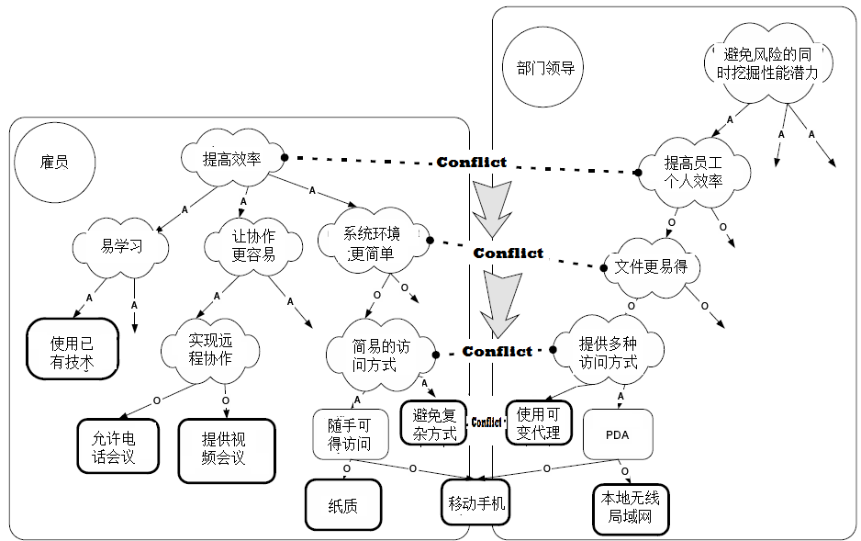
大意失荆州全是谥号为“壮缪”的关羽的问题？

Slide 61
主要内容
什么是涉众
涉众分析概述
涉众识别
涉众描述
涉众评估
涉众代表选择
参与策略制定
硬数据采样

Slide 62
6.1 代表采样
完整采样: 每种涉众类别都有自己的代表
态度积极: 愿意提供帮助
数量适中
太少 : 个人看法倾轧群体共同看法
太多: 达成一致困难
代表数量的准确数字要视项目的上下文环境来确定, 一般6-10
比例恰当
计算机技能
业务技能

Slide 63
6.2 用户替代源
因为业务关系而和用户频繁接触的人 ，能够代替他们发表看法
市场人员
服务咨询人员
技术支持人员
领域专家
（出色的）产品经理

Slide 64
主要内容
什么是涉众
涉众分析概述
涉众识别
涉众描述
涉众评估
涉众代表选择
参与策略制定
硬数据采样

Slide 65
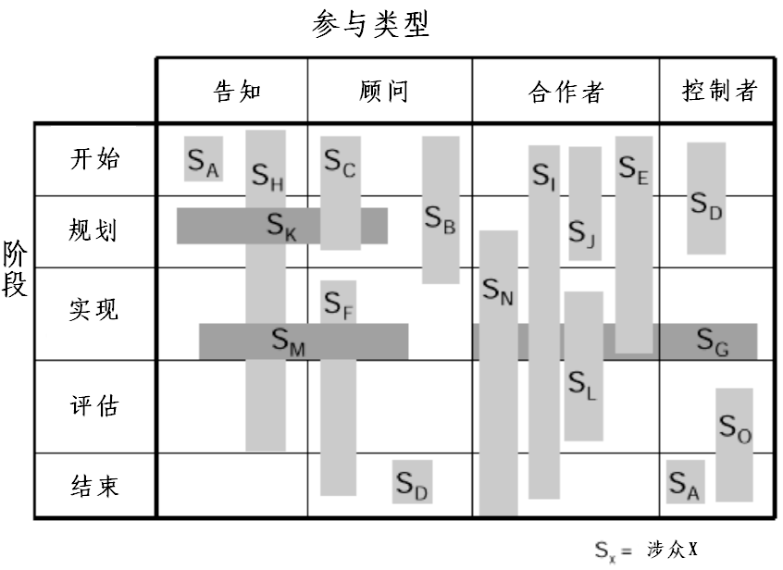
7.1明确参与策略
让代表们在合适的时间参与合适的工作

Slide 66
7.2 敏捷的涉众参与策略——用户参与 （User Involvement）
建立和用户的直接联系
用户参与软件系统开发的整个过程
反馈设计：最终的软件系统和用户的活动行为密切相关
主要通过社区来实现（小米的核心竞争力之一：MIUI）
优点 | 会有更精确的用户需求，进而提高了系统的质量
 | 可以避免发生代价昂贵的系统故障
 | 能提高用户对系统的接受度
 | 用户能够更有效的理解和使用系统
 | 可以提高组织内决策制定过程的参与度
缺点 | 采集和管理巨量原始数据会花费很多时间
 | 需要解决直接接触用户和对设计施加影响的困难
 | 用户通常不愿意在别人的观察下工作，而且研究发现用户在被观察时并不是真的在工作
 | 难以安排对用户工作过程的观察

